Slide 1
學思達教學法 ── 具體操作說明
中山女高 張輝誠

Slide 2
零、翻轉教室概念的產生
回家自行看影片。
請問：
(一)何謂學思達？(單答與群答的差異)
(二)自學有何好處？
(三)如何讓學生主動思考？
(四)怎樣讓學生樂於表達？
(五)學思達老師與傳統教學法的老師最大差異為何？
(六)學思達講義如何開始製作？

Slide 3
零、翻轉教室概念的產生
翻轉教室的先驅。
當今翻轉教室的優點
(一)突破空間。
(二)突破時間。
(三)反覆操練。
(四)完整知識地圖。
(五)滿足資優教育與補救教學。
(六)看到學生個別學習狀況與進度

Slide 4
零、翻轉教室概念的產生
翻轉教室的先驅。
當今翻轉教室如何實踐在臺灣國高中現場
(一)如何加速，省下時間。
(二)如何不利用回家時間。
(三)如何克服電子教具困難。
(四)如何培養學生自學、思考、表達等等能力？
均一教育平臺和各位老師可以努力的方向！

Slide 5
一、臺灣語文教學成效的觀察與反省
小時了了！
新聞辭典／PISA
「國際學生能力評量計畫」（Programme for International Student Assessment ，PISA）是由經濟合作暨發展組織（OECD）委託的跨國調查計畫。2000年起，定期對15歲學生的數學、科學及閱讀素養進行國際性比較研究，檢驗學生從學校學得的知識與技能，應用於日常生活、解決實際問題的能力。
PISA每3年舉行一次跨國抽測，台灣
2006年第一次參加，數學居冠，科學第4，閱讀第16；
2009年 台灣退步，數學第5、科學第12、閱讀23名；
2012年，台灣 數學第4、科學第13，閱讀15名。

Slide 6
一、臺灣語文教學成效的觀察與反省
大學老師常常抱怨大學生沒有：
求知慾、閱讀習慣、表達能力！
研究所老師常常抱怨研究生沒有：
思辨能力、整理資料、寫作能力！
但是大學老師呢？
重研究、輕教學
意謂著：大學生也不會受到良好的訓練！
大學生不佳

Slide 7
一、臺灣語文教學成效的觀察與反省
越大越不佳！
每年平均看2本 我閱讀率輸日韓
2013年03月21日頻果日報
行政院會今聽取台灣出版產業發展策略報告，文化部指出，台灣每人每年平均只看2本書，遠低於各國，江揆指示務必提升閱讀風氣。
文化部指出，世界各國民眾閱讀情況，台灣每人每年平均閱讀2本書，法國10本、日本8.4本、韓國10.8本、新加坡9.2本，和國際比較閱讀率偏低。江揆憂心受到網路和數位衝擊，國人閱讀率不盛行，(案，這不是主要原因！)指示文化部、教育部合作，提升閱讀風氣。

Slide 8
一、臺灣語文教學成效的觀察與反省
台灣教育提供給國高中生的訓練
忍耐力
定力
專注度
聽力
抄筆記能力
(不考試就不讀書、記憶大賽)

Slide 9
一、臺灣語文教學成效的觀察與反省
台灣國、高中生的真實生活：
上課無奈
下課補習
每天考試
睡眠不足

Slide 10
一、臺灣語文教學成效的觀察與反省
我們只栽培台灣國、高中生：
考試機器？
不顧其他能力呢？

Slide 11
一、臺灣語文教學成效的觀察與反省
有無可能真實生活變成：
上課有趣
下課運動(不用補習)
每天動腦
睡眠充足
──正常的學校、家居生活

Slide 12
一、臺灣語文教學成效的觀察與反省
如何才有可能：栽培學生(俺例)
自學的高速度
多元能力訓練
學習高效益
有效學習

Slide 13
學思達具體流程
學生自學(為何重要？)
思考問題(找答案、寫答案)
討論
表達
老師補充

Slide 14
二、學思達的具體操作說明
翻轉講義的製作：一切之基礎。
用「問答題」形式，取代「選擇題」。
問答題才能引發好奇心、刺激思考
提供足夠資訊給學生自學閱讀。
切記15至20分鐘的專注時間。(學思達的切換，都要保持在這個時間內，才能得到最好效果)
你想訓練學生什麼能力，就設計甚麼樣的問答題。
基礎認知、閱讀、統整、歸納、分類、推論、反省、現實感、聯結、想像、判斷‧‧‧‧‧。

Slide 15
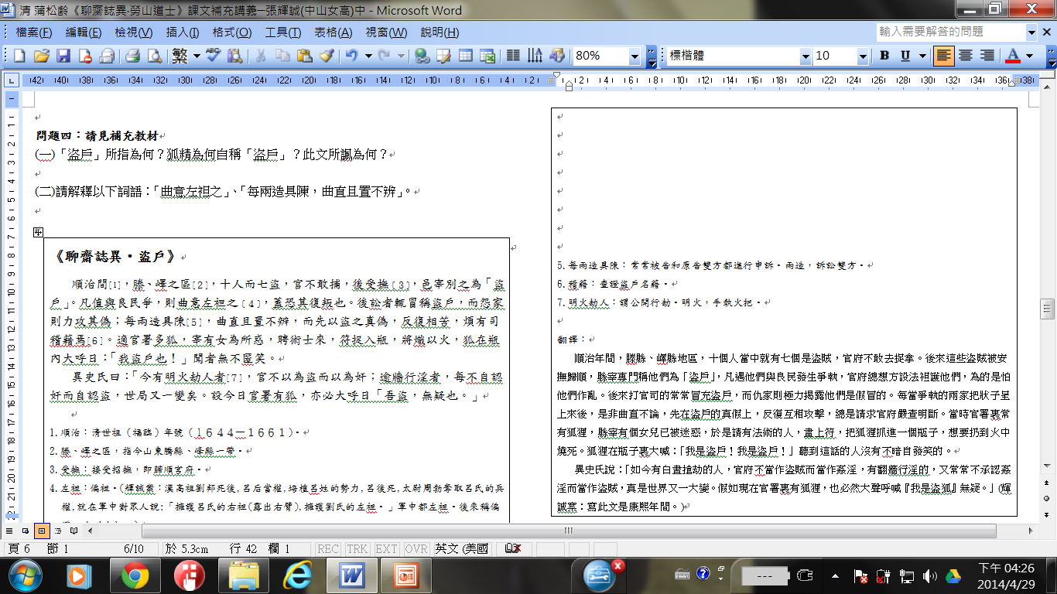
講義、題目先後、主旨、基礎認知

Slide 16
閱讀、理解、思索主旨、與作家對話
(一)看完〈勞山道士〉，你直覺想到的勸諷之意是甚麼？蒲松齡他寫〈勞山道士〉的主旨又是甚麼？(輝誠案：松齡哥怕大家看不懂，最後還幫大家把答案說出來！這樣好嗎？寫童話或小說，最後怕大家看不懂，作家還要跳出來給大家上一課！這樣好嗎？)你覺得一定要和他說的主旨相同才可以嗎？那他為什麼要這樣寫出他心裡的主旨？

Slide 17
改寫、縮寫、說故事、寫作練習
(二)蒲松齡〈勞山道士〉一文最精采的其實就是「道士變法術」、「王生穿牆」，請簡要重述之，並運用老師所教過的寫作技巧分析之？寫作時要造出〈勞山道士〉這種「奇幻、詼諧、嘲諷」效果，要注意到哪些東西？
(三)請說明以下句義：
道士問何術之求，王曰：「每見師行處，牆壁所不能隔，但得此法，足矣。
──為什麼王生要學穿牆術？(這和「故家子」有何關聯？)要是你也可以求一術，你要求哪一術？(輝誠案：俺小時候入睡前總幻想自己有穿牆術，穿入銀行金庫揹走大袋錢鈔，然後周濟窮人。(還有隱身術，可以進銀行拿錢，大家都看不到)──大家想想，會做此等夢，一定是窮小子。)還有，這個轉折就是小說的最重要關鍵，你可以想出另一個「術」，讓故事產生不同變化，不同諷喻嗎？(如下例)
《歐冠子•天則》：
從前，楚國有個書呆子，家裡很窮。有一天，正看著書，忽然看見書上寫：「如果得到螳螂捕捉蟬時用來遮身的那片葉子，就可以把自己的身體隱蔽起來，誰也看不見。」於是他想：「如果我能得到那片葉子，那該多好呀！」從這天起，他整天在樹林裡轉來轉去，尋找螳螂捉蟬時藏身的葉子。終於有一天，他看到一隻螳螂隱身在一片樹葉下捕蟬了，他興奮極了，猛一下撲上去摘下那片葉子，可是，他太激動了，一不小心那葉子掉在地上，與滿地的落葉混在一起。(輝誠案：加入這個情節實在妙極了！不然就太單薄了！)他呆了一會，拿來一只簸箕，把地上的落葉全都收拾起來，帶回家去。回到家裡他想：「怎樣從這麼多葉子中揀出可以隱身的葉子呢?他決心一片一片試驗。於是，他舉起一片樹葉，問他的妻子說：「你能看得見我嗎?」「看得見。」他妻子回答。「你能看得見嗎?」他又舉起一片樹葉說。「看得見。」妻子耐心地回答。他一次次地問，妻子一次次得回答。到後來，他妻子厭煩了，隨口答道：「看不見啦!」(輝誠案：太妙了，很符合人之常情！)書呆子一聽樂壞了。他拿了樹葉，來到街上，用樹葉擋住自己，當著店主的面，伸手取了店裡東西就走。店主驚奇極了，把他抓住，送到官府去。縣官覺得很奇怪，居然有人敢在光天化日之下偷東西，便問他究竟是怎麼回事，書呆子說了原委，縣官不由哈哈大笑，把他放回了家。
(四)請逐字解釋以下詞語：「分( )諸徒」、「競飲先( )」、「俛首驟入，勿逡巡。」、驀然而踣」、「今有傖父，喜疢毒而畏藥石，遂有舐癰吮痔者，進宣威逞暴之術，以迎其旨」。

Slide 18
改寫、寫作練習
(三) 為什麼王生要學穿牆術？(這和「故家子」有何關聯？)要是你也可以求一術，你要求哪一術？(輝誠案：俺小時候入睡前總幻想自己有穿牆術，穿入銀行金庫揹走大袋錢鈔，然後周濟窮人。(還有隱身術，可以進銀行拿錢，大家都看不到)──大家想想，會做此等夢，一定是窮小子。)還有，這個轉折就是小說的最重要關鍵，你可以想出另一個「術」，讓故事產生不同變化，不同諷喻嗎？

Slide 19
基礎認知
(四)請逐字解釋以下詞語：「分( )諸徒」、「競飲先( )」、「俛首驟入，勿逡巡。」、驀然而踣」、「今有傖父，喜疢毒而畏藥石，遂有舐癰吮痔者，進宣威逞暴之術，以迎其旨」。

Slide 20
實學
(二)馮諼如何接近孟嘗君？如何提升自己的待遇？為什麼他能成功？你覺得這個方法好嗎？這給你將來找工作、投靠主人、奮力從基層往上爬時，怎樣的啟示？

Slide 21
實學
(三)第三段主旨為何？馮諼如何為孟嘗君「市義」？(換成你你敢這樣做嗎？)孟嘗君為何「不說」？(他為甚麼需要這筆錢？)馮諼的謀略何時才發揮效益？(如果齊宣王不死，馮諼不就糟了？)孟嘗君為何開始對馮諼言聽計從？(輝誠案：看到沒，要當人謀臣，深受信任，如何才能辦到？)

Slide 22
二、學思達的具體操作說明
翻轉講義的合力製作
分享、合作才能降低門檻！
(我一人獨力做講義代表的意義。)
自學速度經過培養，只會越來越快，閱讀習慣也會逐漸培養出來。
閱讀能力：需要訓練、培養、時間、自讀、討論、深度思考、聆聽別人看法。才是完整的閱讀訓練！
感謝：學思達分享平臺(大家的心力、客製化教學！)

Slide 23
二、學思達的具體操作說明
翻轉教學的開始：說明一切規則。
用大考考卷來說明能力的培養才是勝負關鍵。(以國文為例)
學思達要培養學生完整的能力、將來進入大學、社會預作準備。
迅速分組。發互評表、選組長、登錄全班組員名單。
說明評分規定。(互評、沒有個人分數、只有團隊分數、加總成為平時總分。要出現競爭環境！)
第一節就要進入學思達的環境之中，一個禮拜進入穩定狀態，一個月後學思達進入自然狀態

Slide 24
分組
為何要分組？
分散學習壓力
訓練小組合作
以強帶弱，各得到訓練

Slide 25
分組
如何分組
同質性
異質性(團隊選將)
同質性加異質性(高雄市右昌國中英文科林健豐老師)
講台
B A C C A B
B A C C A B
B A C C A B
B A C C A B
B A C C A B
B A C C A B

Slide 26
分組
為何要互評、團分？
同儕合作與競爭環境
同儕壓力
鑑賞力與專注力
趨向一致

Slide 27
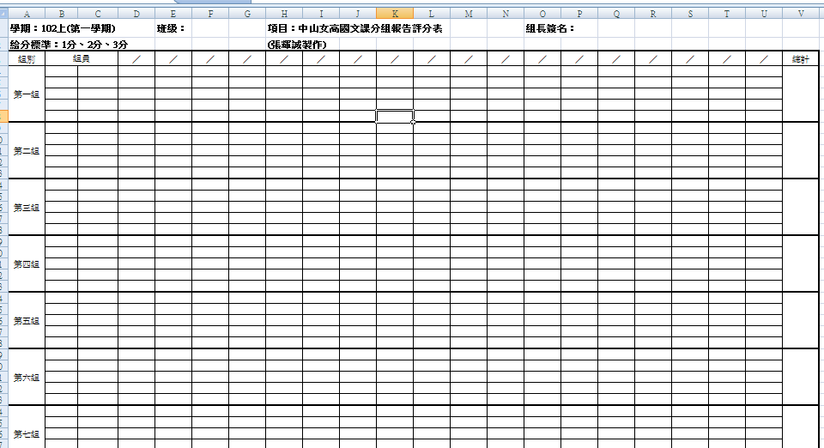
互評機制解說

Slide 28
互評機制解說

Slide 29
互評機制解說

Slide 30
分組
為何每一題都要抽籤？
每個人才會都看資料都準備
不會只訓練到膽量大、愛講話的學生

Slide 31
二、學思達的具體操作說明
自學：驚人的學習速度。
提供學生足夠的自學時間。
提供學生足夠的討論時間。
巡視：學生問問題，不斷追問？提供更多相關訊息？就是不告訴答案！
巡視：有人睡著，傳統如何處理？用關心取代對立。
巡視：了解學習狀況。(還能向來觀課的老師講課！)

Slide 32
九、學思達的具體操作說明
主持的技巧：學習氣氛之基礎。
切記不能講出答案。
學生回答不出來、答錯了，都非常重要，要逐漸引導讓他們想出答案！(如果是混，就要處罰！)(錯了，區分正反方，讓學生對談！)
學生答對的，還要不斷追問！(幫助學生掌握重點、釐清觀念、思索更深的難題。)
試著，讓班級輕鬆，學生上台時可以噓寒問暖、插科打諢。
統整所有的答案，再一次給學生正確解答！並由此引深出人生的道理。

Slide 33
九、學思達的具體操作說明
促進學生表達：公開得體講話之訓練。
(合作、競爭、評鑑位置→抽籤、開放、搶分、熱烈)
引導、矯正學生講話。(上台(倒數)、拿麥克風、言之有物、準確回答問題)
經營出課堂問答的高潮局面：錯了，得一分，唉呀，you got it！(燈謎)
班級經營

Slide 34
老範例：孔子學思達之瑕疵
子路、曾皙、冉有、公西華侍坐。
子曰：「以吾一日長乎爾，毋吾以也。居則曰：「不吾知也！』如或知爾，則何以哉？」
子路率爾而對曰：「千乘之國，攝乎大國之間，加之以師旅，因之以饑饉；由也為之，比及三年，可使有勇，且知方也。」
夫子哂之。「求！爾何如？」
對曰：「方六七十，如五六十，求也為之，比及三年，可使足民。如其禮樂，以俟君子。」
「赤！爾何如？」
對曰：「非曰能之，願學焉。宗廟之事，如會同，端章甫，願為小相焉。」

Slide 35
老範例：孔子學思達之瑕疵
「點！爾何如？」
鼓瑟希，鏗爾，舍瑟而作。對曰：「異乎三子者之撰。」
子曰：「何傷乎？亦各言其志也。」
曰：「莫春者，春服既成。冠者五六人，童子六七人，浴乎沂，風乎舞雩，詠而歸。」
夫子喟然歎曰：「吾與點也！」

Slide 36
老範例：孔子學思達之瑕疵
三子者出，曾皙後。
曾皙曰：「夫三子者之言何如？」
子曰：「亦各言其志也已矣。」
曰：「夫子何哂由也？」
曰：「為國以禮，其言不讓，是故哂之。」
「唯求則非邦也與？」
「安見方六七十如五六十而非邦也者？」
「唯赤則非邦也與？」
「宗廟會同，非諸侯而何？赤也為之小，孰能為之大？」
(《論語‧先進》)

Slide 37
老範例：孔子學思達之瑕疵
「宰予（宰我的本名）晝寢。子曰：『朽木不可雕也，糞土之牆不可圬也。於予與何誅？』子曰：『始吾於人也，聽其言而信其行；今吾於人也，聽其言而觀其行。於予與改是。』」

Slide 38
老範例：孔子學思達之瑕疵
「 原壤夷俟(叉開雙腿坐著等孔子)。子曰：「幼而不孫弟，長而無述焉，老而不死，是為賊！」以杖叩其脛。」(《論語。憲問》)

Slide 39
學思達的好處
老師輕鬆：散步加甩手。
學生所有能力不斷增加：自學、思考、表達、閱讀、合作、競爭
學生、師生之間感情變好
資訊與非資訊
課堂完成，學習輕鬆又高效益
各科、各校、各學生、各老師而有所轉變。(自由)
將老師消化知識的過程還給學生，把學習主動權還給學生。
師生整體素質提升，臺灣國力增強

Slide 40
學思達的好處
創新(65%新工作)
創造力
成就感
栽培學生

Slide 41
學思達的推廣方式
隨時開放教室
可以複製
觀課→翻轉→開放教室
臉書每天報導(拒絕一切雜誌專訪、電視報導)
誠致教育基金會的幫助(工作坊、分享平台)
長中近期的目標

Slide 42
學思達和學習共同體的不同
自學才是能力，共學只是工具
學共在日本只有偏鄉成功、明星學校根本不理會
不要拘泥形式(議課與座位安排)
學思達是台灣叫學現場自行發展出來
十五年實驗和兩三年的差異

Slide 43
我們一起來用學思達 來改變臺灣教育 謝謝各位！

